Slide 1



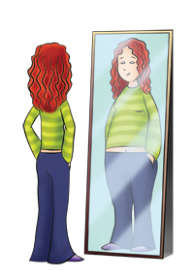

MIS AMIGOS Y SU INFLUENCIA EN MIS DECISIONES
¿Para qué soy bueno (a)? 1.4 ¿En qué me gustaría mejorar?
TOMA RESPONSABLE DE DECISIONES

Slide 2



CONTEXTO
En la toma de decisiones de los adolescentes hay muchos factores que intervienen, y uno de los más importantes son los amigos. Es justo en esta etapa en la que querer pertenecer a un grupo social suele ser uno de los mayores objetivos de los estudiantes y, con tal de lograrlo, son capaces de llevar a cabo acciones que podrían estar en contra, incluso de sus valores y metas. En este sentido es vital dar herramientas a los adolescentes para que tomen decisiones autónomas y responsables, es decir, que se autorregulen dando mayor importancia a su bienestar personal que a la búsqueda de agradar a los demás.
Imagen prediseñada de office Online

Slide 3
¿Cuál es el objetivo de la lección?
Que los estudiantes examinen de qué manera las emociones, el contexto, los amigos, las experiencias previas y la sensibilidad a la inmediatez pueden favorecer u obstaculizar la toma responsable de decisiones.
¿Por qué es importante?
Porque si los estudiantes toman conciencia de que, en ocasiones sus amigos favorecen sus decisiones responsables pero en otras no, entonces serán capaces de ser más autónomos al hacer sus elecciones.
Estructura de la sesión y recomendaciones específicas
Invita a los estudiantes a leer la introducción, la cita y El reto es de la actividad.
INTRODUCCIÓN
Verónica lloraba y les decía a sus amigas: “Creo que iré a pedirle perdón”. ¡No! ¿Cómo crees? Si es la cuarta vez que te insulta. –Pero yo provoqué que se enojara-, Ese último comentario causó exasperación en el resto de las jóvenes, quienes después de un rato lograron convencerla de alejarse de su novio. Con el paso del tiempo, el cariño por él desapareció, y vio con claridad lo acertado de la decisión que tomó de alejarse de una persona abusiva.
¿Alguna vez el consejo de un buen amigo te ha ayudado a tomar decisiones responsables?
El Reto es examinar de qué manera las emociones, el contexto, los amigos, las experiencias previas y la sensibilidad a la inmediatez pueden favorecer u obstaculizar la toma responsable de decisiones.

Slide 4
Actividad 1:
En parejas, lean los encabezados de los periódicos en los cuales grupos de adolescentes toman malas decisiones.
. ¿Cómo crees que la amistad entre ellos influyó para que tomaran esas malas decisiones? __________________________________________________________________________
. ¿Qué consecuencias crees que hubo en estos casos?, ¿cómo crees que se sintieron?__________________________________________________________________
b. En parejas, lean los encabezados de los periódicos en los cuales grupos de adolescentes toman decisiones que les favorecen.
. Respondan ¿Cómo crees que la amistad influyo para que alcanzaran sus metas? __________________________________________________________________________
. ¿Qué consecuencias crees que obtuvieron por sus actos?, ¿cómo crees que se sintieron?__________________________________________________________________
. Por qué crees que tus amigos influyen en tus buenas y malas decisiones? __________________________________________________________________________
En las noticias de CNN el dia 24 de octubre de 2017 dice: | En las noticias de Crónica del día 31 de octubre de 2016 dice:
Cinco adolescentes acusados de matar a un hombre en Michigan, lanzando una piedra a su coche en movimiento desde un puente. | Detienen a menores por asalto a conductor en Álvaro Obregón.
En las noticias de Crónica del día 6 de mayo de 2017 dice: | En las noticias de la Vanguardia del día 11 abril de 2018 dice:
Adolescentes ganan concurso de reciclaje | Jóvenes mexicanos ganan medalla de oro en mundial de las matemáticas

Slide 5

Actividad 2: Reflexión.
De forma individual, responde:
• ¿Qué ventajas y desventajas tiene que tus amigos influyan en tus elecciones?
____________________________________________________________________________________
• Tus amigos ¿suelen favorecer u obstaculizar el que tomes decisiones responsables?
________________________________________________________________________________________
• ¿Qué puedes hacer para tomar decisiones autónomas y responsables?
________________________________________________________________________________________
Imagen prediseñada de office Online

Slide 6
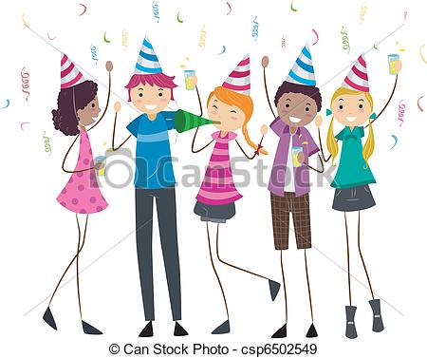
REAFIRMO Y ORDENO
El afecto y la confianza en tus seres cercanos, como familiares y amistades, te procura bienestar y te protege de riesgos. Es por ello que debes tener una comunicación constante con ellas, que son en las que confías. Sin embargo, debes estar alerta para tomar decisiones autónomas ya que las consecuencias de tus actos son tu responsabilidad. Depender de los demás para decidir no es conveniente, es recomendable fortalecer tu autoestima, tu autoconocimiento y la confianza en ti mismo para que te sientas seguro de tus elecciones, y puedas asumir de mejor manera los resultados tus actos.
Imagen prediseñada de office Online

Slide 7
Evaluación de la sesión Prepa: Grupo: Turno:
De acuerdo a las siguientes afirmaciones, seleccione la opción que refleje su opinión
Rubro | Totalmente en desacuerdo | En desacuerdo | Neutral | De acuerdo | Totalmente de acuerdo
Al menos un 50% de los alumnos reflexionaron sobre la manera en que sus amigos favorecen u obstaculizan la toma responsable de sus decisiones.
Los estudiantes mostraron interés y se involucraron en la actividad.
Se logró un clima de confianza en el grupo.
¿Qué funcionó bien y qué efectos positivos se observaron al realizar la actividad?
Descripción de dificultades y áreas de oportunidad
¿Qué alumnos no realizaron la actividad? 1. 2. 3. 4. 5.

Slide 8
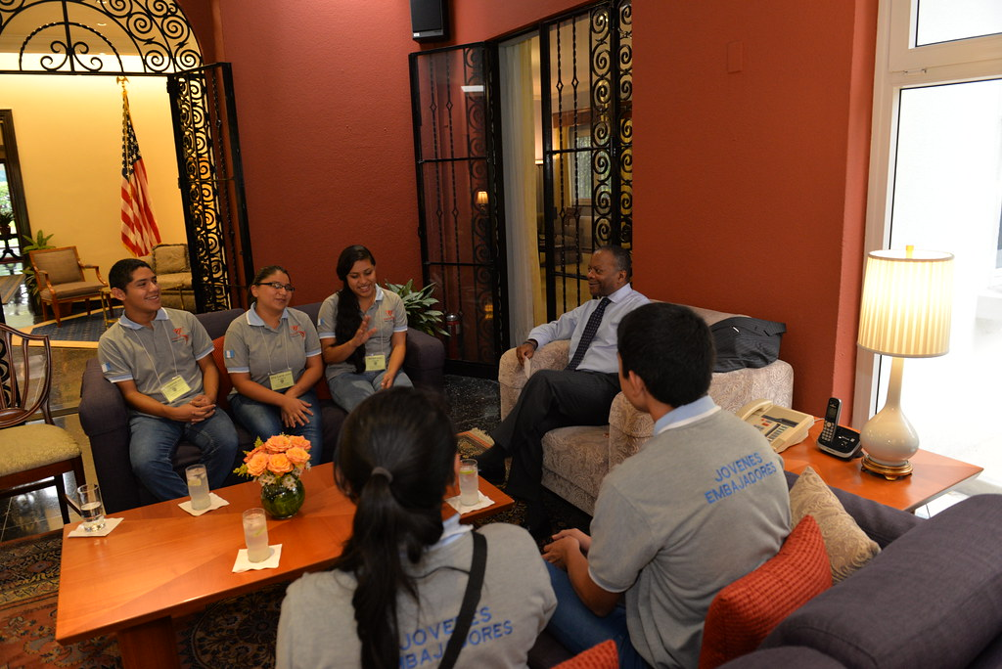
Imagen prediseñada de office Online
ESCRIBE ¿Qué te llevas de esta actividad?
______________________________________________________________________________________________________________________________________________________________________________________________________________________________________________________________________________________________________________________________________________________________________________________________________________________________________________________________________________

Slide 9
Gracias

